Slide 1



Programme de remédiation intensive
-Français-
Semaine1
Séance : 6
Version expérimentale pour les Ecoles Pionnières.
Non définitive. En cours d’amélioration.

Slide 2


Pour l’enseignant – A ne pas lire aux élèves
Recommandations générales pour les enseignant(e)s
. 1. Se préparer : lire attentivement l’ensemble des diapositives en amont afin de s’en imprégner et élaborer la carte mentale de la leçon et anticiper les enchaînements.
2. Couvrir le contenu de la leçon avec une vérification permanente de la compréhension : ne pas sauter de diapositives et vérifier la compréhension; en maintenant un rythme soutenu sans temps mort;
3.Rester fidèle au scénario pédagogique : suivre les consignes du ruban didactique activement, sans se limiter à une lecture passive.
4.Expliquer les consignes: s’assurer que tous les élèves comprennent les consignes des activités, en les invitant à les reformuler ou à les réexpliquer, si besoin, dans leur langue maternelle.
5.Donner un feed back riche et systématique : solliciter la participation du maximum d’ élèves en les questionnant et en corrigeant les erreurs.
6.Adopter une posture dynamique : circuler dans la classe, capter l’attention par des explications, et au besoin , illustrer par des exemples;

Slide 3


A la fin de la séance d’aujourd’hui,
au moins 80% des élèves doivent être capables de :
Réviser les mots du vocabulaire de la semaine:
bonjour- au revoir– comment tu t’appelles? – je m’appelle - Comment ça va?– je vais bien merci
Réviser les lettres de la semaine A – B – C – D - E et F.
Passation du test de suivi de la première semaine

Slide 4






Pour l’enseignant ( e )
Matériel technique
PC + PPT
Pointeur
Projection ajustée
Matériel didactique
Ardoise
Cahier
Livret
Cartes

Slide 5
Plan de la séance
1. Ouverture
2. Vocabulaire
    Rebrassage
    Test de suivi – semaine 1 -
3. Pré- lecture
    Rebrassage
    Test de suivi – semaine 1 -

Slide 6


Bonjour ! Nous allons commencer la séance de français.

Slide 7



10 min
Rituel
Chanson action
Version provisoire pour la formation des enseignants

Slide 8


1. Chanson action | 2. Jeu de vocabulaire | 3. Jeu de pré-lecture | 4.Graphisme | 5.Pratique autonome | 6.Jeu
.
Nous allons écouter une chanson et nous allons chanter.

Slide 9
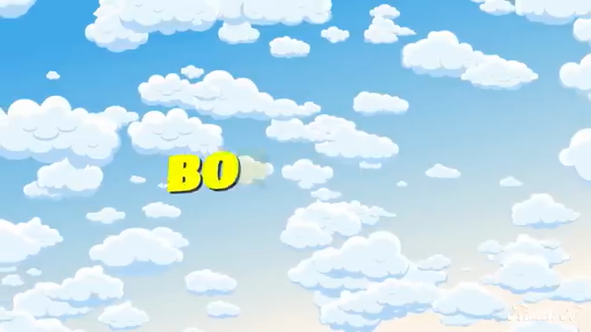
1. Chanson action | 2.. Vocabulaire | 3. Pré-lecture | 4.Graphisme | 5.Pratique autonome | 6.Jeu
On va chanter tous ensemble.

Slide 10

Vocabulaire
Rebrassage
Version provisoire pour la formation des enseignants

Slide 11

Pour l’enseignant (e )
Objectifs de l’activité
Réviser les mots du vocabulaire:
bonjour- au revoir – je m’appelle – comment tu t’appelles? Comment ça va? – ça va bien merci

Slide 12
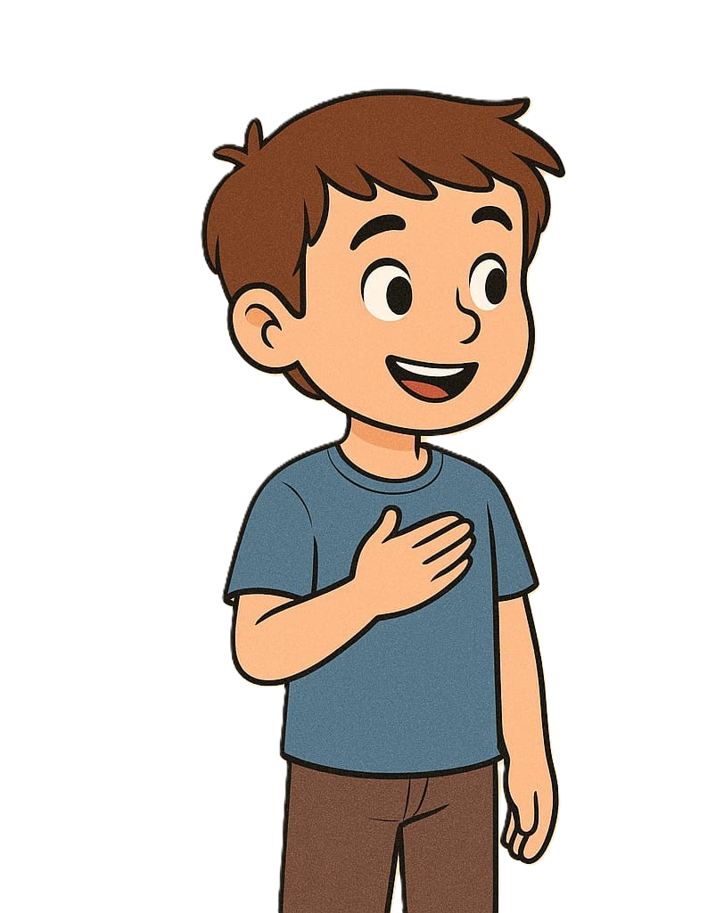
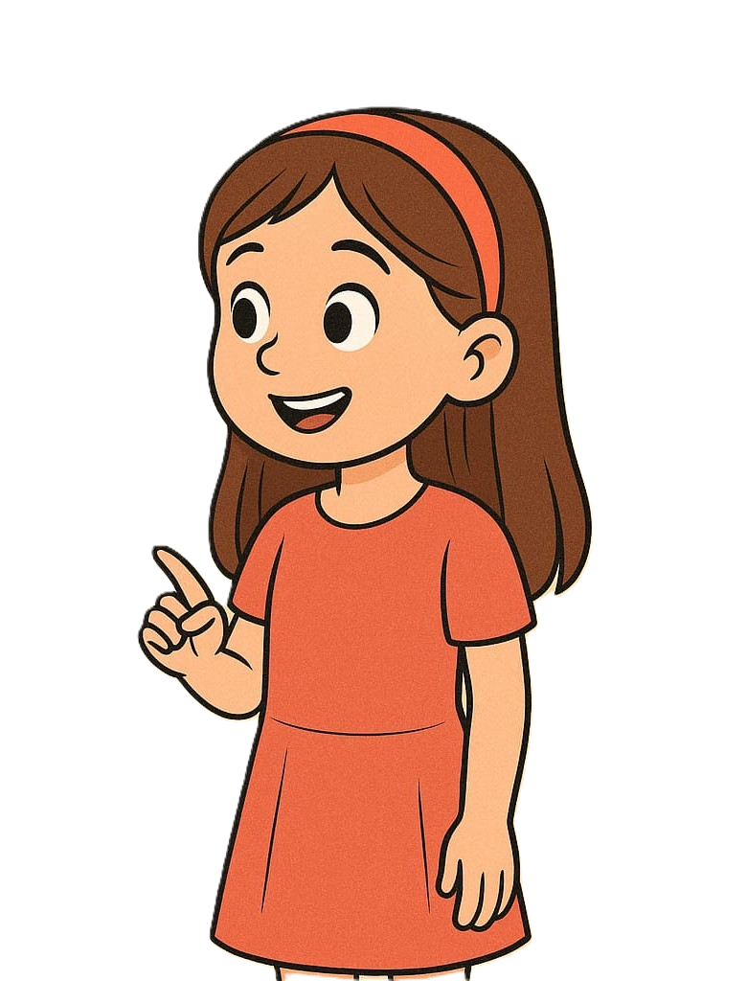
1. Chanson action | 2. Vocabulaire | 3. Pré-lecture | 4.Graphisme | 5.Jeu
  Aujourd’hui, nous allons revoir ensemble le vocabulaire que nous avons déjà appris.

Slide 13
Rebrassage du vocabulaire
Jeu du duel
Version provisoire pour la formation des enseignants

Slide 14
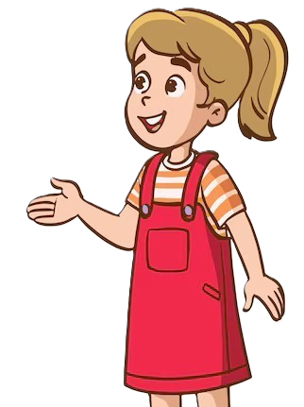
1. Chanson action | 2. Vocabulaire | 3. Pré-lecture | 4.Graphisme | 5.Jeu
Ecoutez le dialogue, puis vous passerez au tableau deux par deux pour le jouer.
L’enseignant (e ) présente le vocabulaire de la semaine à travers un petit dialogue.

Slide 15
1. Chanson action | 2. Vocabulaire | 3. Pré-lecture | 4.Graphisme | 5.Jeu
Bonjour, comment ça va? répétez
Illustrer le dialogue avec des gestes, en les montrant un par un, lentement et clairement.
Bonjour, Comment ça va?

Slide 16
1. Chanson action | 2. Vocabulaire | 3. Pré-lecture | 4.Graphisme | 5.Jeu
Je vais bien merci
Répétez
Je vais bien, merci.
Bonjour, Comment ça va?

Slide 17
1. Chanson action | 2. Vocabulaire | 3. Pré-lecture | 4.Graphisme | 5.Jeu
Comment tu t’appelles?
Répétez
Comment tu t’appelles?

Slide 18
1. Chanson action | 2. Vocabulaire | 3. Pré-lecture | 4.Graphisme | 5.Jeu
Je m’appelle Majd
Répétez .
Je m’appelle Majd.
Comment tu t’appelles?

Slide 19
1. Chanson action | 2. Vocabulaire | 3. Pré-lecture | 4.Graphisme | 5.Jeu
Et toi?
Répétez
et toi?

Slide 20
1. Chanson action | 2. Vocabulaire | 3. Pré-lecture | 4.Graphisme | 5.Jeu
Je m’appelle Nada.
Répétez
et toi?
Je m’appelle Nada.

Slide 21
1. Chanson action | 2. Vocabulaire | 3. Pré-lecture | 4.Graphisme | 5.Jeu
  Au revoir Majd.
  Répétez
Au revoir Majd.

Slide 22
1. Chanson action | 2. Vocabulaire | 3. Pré-lecture | 4.Graphisme | 5.Jeu
  Au revoir Nada
  Répétez .
Au revoir Nada.

Slide 23
1. Chanson action | 2. Vocabulaire | 3. Pré-lecture | 4.Graphisme | 5.Jeu
Je refais le dialogue, regardez et écoutez bien.
L’enseignant (e) présente le dialogue une deuxième fois.

Slide 24
1. Chanson action | 2. Vocabulaire | 3. Pré-lecture | 4.Graphisme | 5.Jeu
C’est votre tour maintenant.
L’ enseignant (e ) fait passer quelques élèves avant de commencer le test

Slide 25
Pour l’enseignant – À ne pas lire aux élèves.
Déroulement du test de suivi
L’enseignant (e ) fait passer au tableau tous les élèves de la classe deux par deux, à tour de rôle. Il/elle leur demande de présenter le dialogue pour valider le vocabulaire. L’élève doit poser les 2 questions ou répondre convenablement à la question posée .
Comment tu t’appelles? Je m’appelle
Comment ça va ? Je vais bien merci
L’enseignant remplit la grille de suivi.

Slide 26
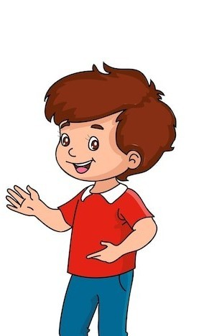
1. Chanson action | 2. Vocabulaire | 3. Pré-lecture | 4.Graphisme | 5.Jeu
C’est votre tour maintenant.
L’enseignant (e) fait passer les élèves au tableau deux par deux pour présenter le dialogue. Il / elle remplit la grille de suivi.

Slide 27
Rituel
La chanson de l’alphabet
Version provisoire pour la formation des enseignants

Slide 28

Nous allons écouter et chanter la chanson de l’alphabet.

Slide 29

Pré-lecture
Rebrassage
Version provisoire pour la formation des enseignants

Slide 30
1. Chanson action | 2. Vocabulaire | 3. Pré-lecture | 4.Graphisme | 5.Jeu
Nous allons réviser les lettres A , B , C , D , E et F.
A
B
C
D
E
F

Slide 31
1. Chanson action | 2. Vocabulaire | 3. Pré-lecture | 4.Graphisme | 5.Jeu
Qui veut passer au tableau pour lire.
L’enseignant(e ) désigne 3 élèves pour lire .
D B F A E C D E

Slide 32
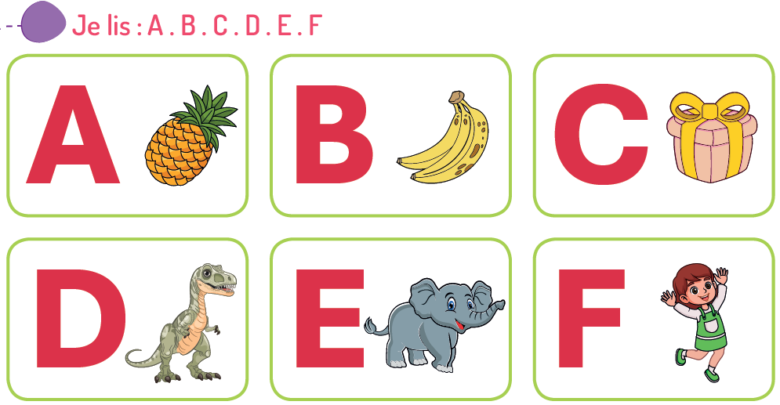
1. Chanson action | 2. Vocabulaire | 3. Pré-lecture | 4.Graphisme | 5.Jeu
Je vais lire, regardez comment je fais:
A ananas – B banane - C cadeau - D dinosaure – E éléphant – F fille.

Slide 33
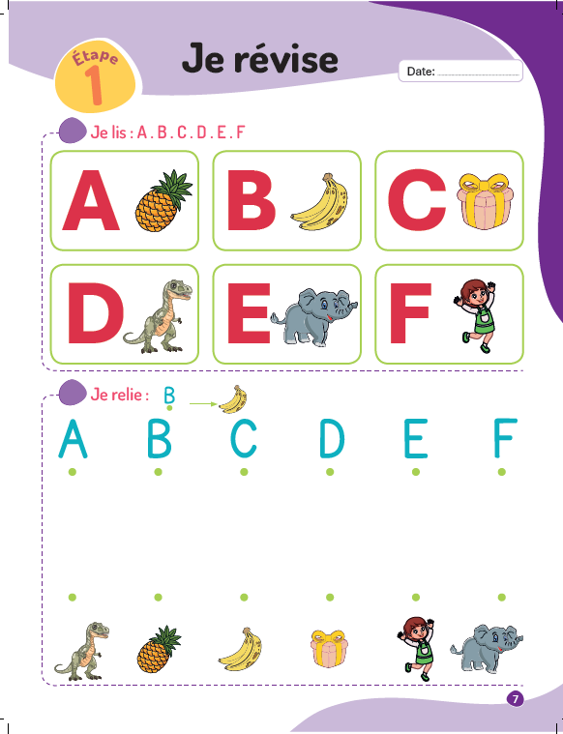
1. Chanson action | 2. Vocabulaire | 3. Pré-lecture | 4.Graphisme | 5.Jeu
Prenez vos livrets à la page 7.

Slide 34

1. Chanson action | 2. Vocabulaire | 3. Pré-lecture | 4.Graphisme | 5.Jeu
Sur le livret, lisez à votre voisin . Ensuite, échangez les rôles.

Slide 35
1. Chanson action | 2. Vocabulaire | 3. Pré-lecture | 4.Graphisme | 5.Jeu
Allez à l’activité 2, page 7.

Slide 36
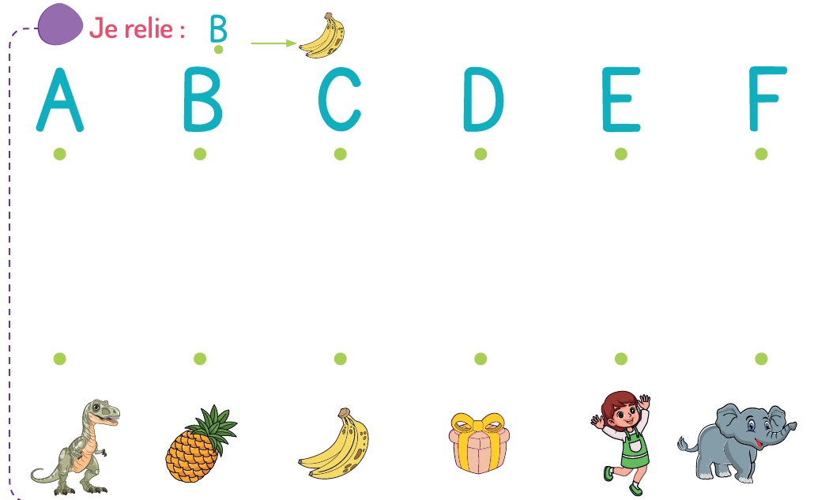
1. Chanson action | 2. Vocabulaire | 3. Pré-lecture | 4.Graphisme | 5.Jeu
Vous allez relier chaque lettre à son mot référent
Nous allons faire le premier exemple ensemble.

Slide 37
1. Chanson action | 2. Vocabulaire | 3. Pré-lecture | 4.Graphisme | 5.Jeu
Je commence par la lettre B . Je dis le mot de chaque image . Le mot où j’entends « B » est le bon mot.

Slide 38
1. Chanson action | 2. Vocabulaire | 3. Pré-lecture | 4.Graphisme | 5.Jeu
B – banane
Complétez les autres.

Slide 39
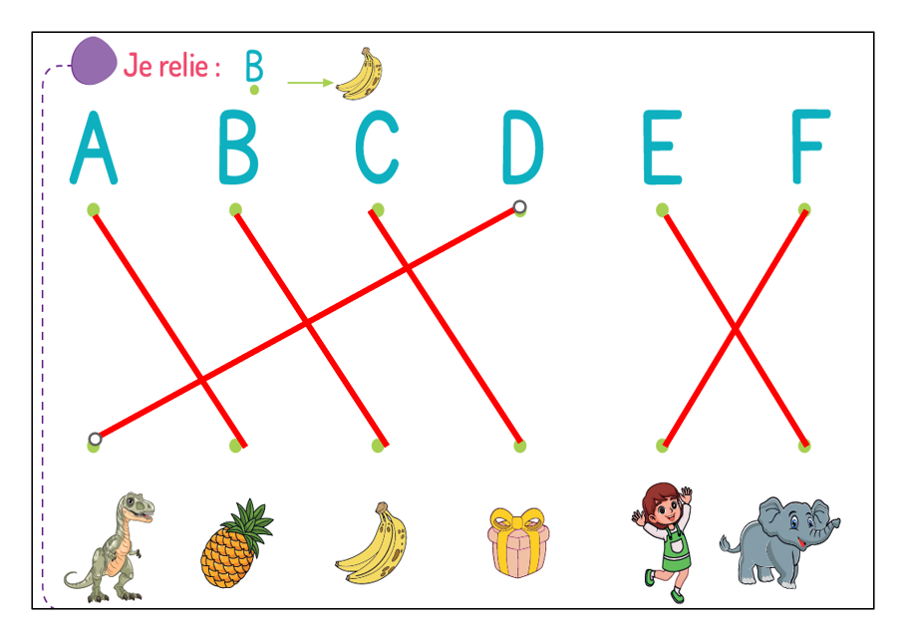
1. Chanson action | 2. Vocabulaire | 3. Pré-lecture | 4.Graphisme | 5.Jeu
Corrigez.

Slide 40
Pour l’enseignant ( e ) – À ne pas lire aux élèves.
Déroulement du test de suivi
L’objectif du test est de vérifier si les élèves sont capables de lire toutes les lettres présentées pendant la semaine écoulée.
L’enseignant (e ) fait passer au tableau tous les élèves de la classe à tour de rôle. Il demande à chaque élève de lire une liste des lettres parmi les quatre listes proposées . Dans cette activité d’évaluation, il ne faut pas corriger les erreurs.
L’enseignant (e ) remplit la grille de suivi.
Il / elle peut recopier les lettres sur une feuille ou les imprimer.
Pendant la passation du test de la lecture, les élèves font l’activité d’écriture dans leurs livrets.

Slide 41
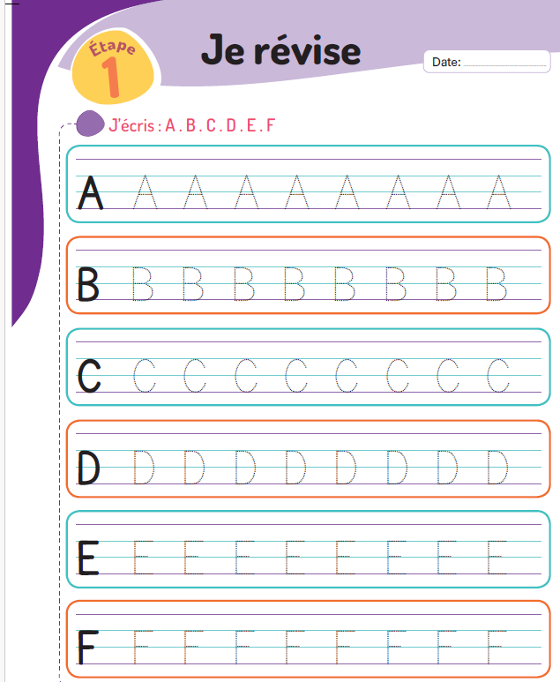
1. Chanson action | 2. Vocabulaire | 3. Pré-lecture | 4.Graphisme | 5.Jeu
Faites l’activité d’écriture dans vos livrets.

Slide 42
1. Chanson action | 2. Vocabulaire | 3. Pré-lecture | 4.Graphisme | 5.Jeu
La liste 1
E B C D A F

Slide 43
1. Chanson action | 2. Vocabulaire | 3. Pré-lecture | 4.Graphisme | 5.Jeu
La liste 2
B F A D C E

Slide 44
1. Chanson action | 2. Vocabulaire | 3. Pré-lecture | 4.Graphisme | 5.Jeu
La liste 3
F B D A E C

Slide 45
1. Chanson action | 2. Vocabulaire | 3. Pré-lecture | 4.Graphisme | 5.Jeu
La liste 4
D F A C E B

Slide 46
A demain !

Slide 47


Réflexions de l’enseignant
Je note mes observations dans le cahier-journal
Je note mes observations dans le cahier-journal
Version provisoire pour la formation des enseignants

Slide 48

Réflexions de l’enseignant
Je note mes observations dans le cahier-journal
Les objectifs de ma séance ont-ils été atteints ?
Pourquoi ? Que faire les prochaines séances ?

